Slide 1
Wissenserhalt für Endlager für radioaktive Abfälle
Wiener Atomgipfel 04.06.2018
Gabriele Mraz, Österreichisches Ökologie-Institut

Slide 2
Übersicht
Endlagerung radioaktiver Abfälle, und die Zeit nach dem Verschluss der Endlager
Rechtsvorschriften und Status in der EU
Angedachte Lösungen für den Langzeitwissenserhalt
Fazit

Slide 3
Endlagerung radioaktiver Abfälle – Zeiträume
Radioaktive Abfälle müssen so lange von der Umwelt ferngehalten werden, bis sie unter den Freigabewert laut heutiger Strahlenschutzgesetzgebung zerfallen sind:
Abgebrannte Brennelemente und andere hoch radioaktive Abfälle: ca. 1 Million Jahre
Langlebige schwach und mittelradioaktive Abfälle: einige hundert bis tausende Jahre
Kurzlebige schwach radioaktive Abfälle: bis zu einigen hundert Jahren (ca. 300)
Österreich: hat auch langlebige schwach und mittel radioaktive Abfälle, die eine Endlagerung von mindestens einigen hundert Jahren benötigen.

Slide 4
Nach dem Verschluss der Endlager
Oberflächenlager , oberflächennahes Lager, Bohrlöcher, Tiefenlager
Nach Ende der Einlagerung: Schließung und Rückbau bis zur „grünen Wiese“
Nach dem Verschluss von Endlagern ist zunächst eine Zeit der Kontrolle vorzusehen (bis zu einigen hundert Jahren), z.B. durch:
Aufbewahren aller Informationen
Einschränkung der Landnutzung

Slide 5
Langzeit-Endlagerung radioaktiver Abfälle
Bislang offene Fragen:
„Vergraben und vergessen“?
Oder: Zukünftige Generationen über die radioaktiven Abfälle und ihre Lagerstätten informieren?
Kann unbeabsichtigtes, aber auch beabsichtigtes Eindringen in ein verschlossenes Endlager überhaupt verhindert werden?
Plutonium für Atomwaffen – von globaler Relevanz
Derzeit gibt es noch kein sicheres Endlagerkonzept (Behälter, Wirtsgestein), wird es vielleicht in der Zukunft geben

Slide 6
Wissenserhalt über sehr lange Zeiträume (1 Million Jahre)
Wissenserhalt ist ein ebenso schwer zu lösendes Problem wie technologische und geologische Langzeitsicherheit
Sprache, Schrift, Kultur, staatliche Strukturen…. alles verändert sich
Globale Veränderungen wie Eiszeiten (die nächste in ca. 15.000 Jahren?)
Ev. Aussterben des Menschen (Stephen Hawkings: 1.000 Jahre, Prognosen bis zu 5 Mio. Jahre)

Slide 7
Rechtsvorschriften und Status in der EU Situation in Österreich
Laut RL 2011/70/Euratom Art 12 (1) e) müssen Nationalen Programme Maßnahmen für die Zeit nach Verschluss der Endlager beinhalten
„Von den Mitgliedstaaten mit Nuklearprogrammen haben nur wenige detaillierte Pläne für die Zeit nach dem Verschluss vorgelegt, und dies hauptsächlich für oberflächennahe Endlager; entsprechende Maßnahmen für tiefengeologische Endlager sind entweder nicht vorgesehen oder werden nicht behandelt.“ (EC Bericht 2017, S. 14)
Auch Österreich muss solche Maßnahmen in seinem nationalen Entsorgungsprogramm vorlegen, bislang nicht geschehen.

Slide 8
Ideen für den Langzeitwissenserhalt
US DOE – WIPP (seit 1980er)
Highlights aus der Atomsemiotik (1982-1984)
Frankreich (seit 2010)
OECD-NEA Projekt (2011-2018)
Rolling Stewardship

Slide 9
US Department of Energy: Human Interference Task Force (HITF)
HITF wurde 1980 gegründet, erster Bericht 1984
WIPP = Waste Isolation Pilot Plant in New Mexico, für Endlagerung von Transuranen (Pu)
Ziel der HITF: Methoden entwickeln, um zukünftige Generationen für bis zu 10.000 Jahre vor Eindringen in verschlossenes Endlager (WIPP) zu warnen
Eindringen durch eine Bohrung wurde als größtes Risiko gesehen.
Basierend auf historischen Bohr-Raten in der Region des WIPP: Prognose für 67,3 bis 148 Bohrlöcher pro Quadratkilometer in den nächsten 10.000 Jahren.

Slide 10
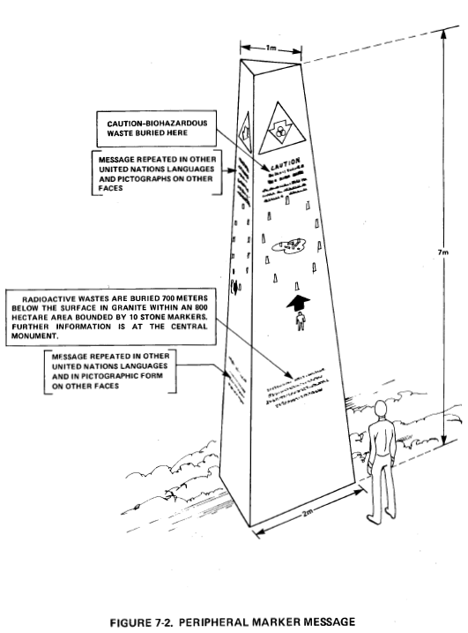
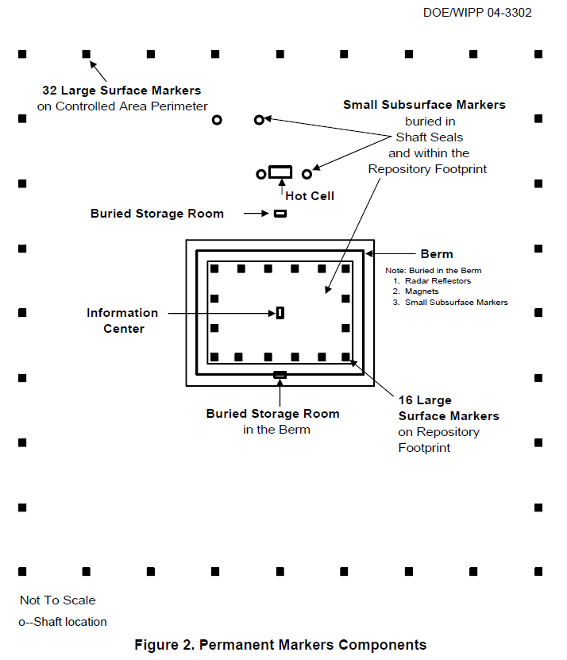
Abb. Links aus HITF ( 1984, S. 80), rechts US DOE WIPP (2004)
Notes:
Symbole und geschriebene Warnung in verschiedenen Detaillierungsgraden
Redundante Warnungen
Haltbare Materialien

Slide 11
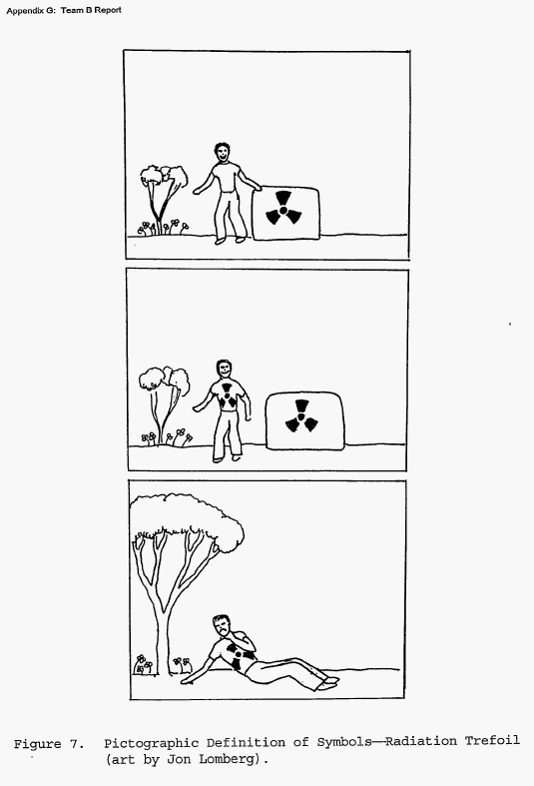
Abb. aus Trauth et al. 1993

Slide 12
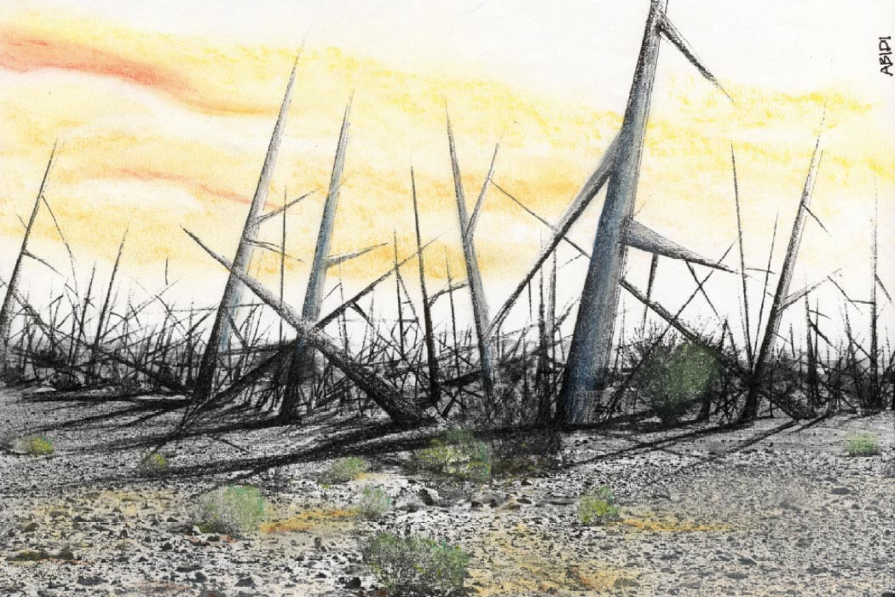
Michael Brill & Safdar Abidi: Landscape of Thorns
http://pictify.saatchigallery.com/1147839/michael-brill-safdar-abidi-landscape-of-thorns

Slide 13
Status WIPP?
2004: EPA genehmigte das Warnsystem aus 32 Monolithen
WIPP soll in den 2030-ern geschlossen werden (verschoben auf 2050)
Erste 100 Jahre nach dem Verschluss: Zäune, bewaffnete Wachen
Danach? Das 2004 beschlossene System war zu aufwändig, wird evaluiert

Slide 14
Atomsemiotik - Ideensammlung
Buch von Roland Posner: “Warnungen an die ferne Zukunft” (2007)
Basiert auf einer Befragung von 12 SemiotikerInnen aus 1982-1983
Frage: Wie ist es möglich unsere Nachkommen in den nächsten 10.000 Jahren über Standorte und Gefahren von radioaktiven Abfällen zu informieren?
Antworten:
Atompriesterschaft, künstlicher Mond, genetische Codierungen – Strahlenkatze, …
Es blieb beim Brainstorming.

Slide 15
Frankreich: ANDRA‘s Memory Preservation Project
ANDRA = Franz. Behörde für radioaktive Abfälle; ca. 20 Teilzeitangestellte für dieses Projekt
Zwei Aktivitäten:
Wissenserhalt bis zu 1.000 Jahren für die beiden LILW-Endlager CSM und CSFMA
Wissenserhalt für Endlager für abgebrannte Brennelemente über hunderttausende Jahre
Lösungen:
Alle Daten werden an zwei verschiedenen Orten gelagert
Die Daten werden auf Permanent Paper ausgedruckt (Haltbarkeit einige Jahrhunderte) (443.000 Seiten Information für CSM)
Die Daten werden alle 5 Jahre überprüft (über den ganzen Kontrollzeitraum von 500 Jahren)
Raumordnung: Verbot der anderen Nutzung der Standorte
Zusammenarbeit mit KünstlerInnen und der Bevölkerung, v.a. lokale Informationsgruppen (CLI)
Österreich: es braucht Zeit und Geld um solche Konzepte zu entwickeln und durchzuführen
Patrick Charton entwickelte eine Saphir-Scheibe, auf der 40.000 Seiten Information gespeichert werden können (lesbar mit Mikroskop) – Material 1 Million Jahre haltbar, aber zerbrechlich; Kosten 25.000 Euro.

Slide 16
NEA-OECD Projekt “Preservation of records, knowledge and memory across generations” (RK&M) 2011-2018
Mitglieder: ONDRAF/NIRAS (Belgien), SCK (Belgien), NWMO (Canada), SURAO (Tschechien), STUK (Finnland), ANDRA (Frankreich), BfS (D), GRS (D), KIT (D), PURAM (Ungarn), JAEA (Japan), RWMC (Japan), ENRESA (Spanien), SKB (Schweden), Riksarkivet (Schweden), SSM (Schweden), NAGRA (Schweiz), SFOE (Schweiz), NDA-RWM (UK) and USDOE (USA).
Erste internationale Konferenz 2014
Keine TeilnehmerInnen aus Afrika, Südamerika und großen Teilen Asiens
Problem: Von USA und EU entwickelte Konzepte sind nicht unbedingt global verwendbar

Slide 17
Zwischenergebnisse des RK&M Projekts
7 Prinzipien für Wissenserhalt, darunter:
Planungen für den Wissenserhalt sollen sofort starten, weil jetzt noch Gelder zur Verfügung stehen
Vereinbarungen mit Organisationen der Zivilgesellschaft und internationalen Organisationen sollen getroffen werden, von denen angenommen wird, dass sie auch nach Schluss der Endlager bestehen werden
Endbericht wird für 2018 erwartet

Slide 18
Rolling Stewardship – Konzept der Canadian Coalition for Nuclear Responsibility (CCNR)
Menschen können nuklearen Abfall nur für einige Dekaden sicher verwahren, aber nicht für längere Zeiträume
Derzeit gibt es keine Lösung des Atommüllproblems, aber vielleicht zukünftig
Daher soll der nukleare Abfall nicht vergraben und vergessen werden
Alle 20 Jahre soll Abfall kontrolliert und bei Bedarf neu verpackt werden
Dies ist eine dauerhafte Erinnerung, im Zuge der Kontrollzyklen kann das Wissen leicht an die nächste Generation weitergegeben werden

Slide 19
Fazit
„Vergraben und vergessen“ derzeit noch nicht sicher genug.
Rolling Stewardship sollte erwogen werden solange es keine sichere Endlagertechnologie gibt.
Auch Österreich muss sich ein Konzept für die Zeit nach dem Verschluss der Endlager überlegen (RL 2011/70/Euratom).
Im Falle eines multinationalen Endlagers: auch hier müssen solche Konzepte entwickelt werden
ERDO-Working Group: Österreich, Dänemark, Italien, Niederlande, Slowenien
Multinationales Endlager in der EU ev. für alle radioaktiven Abfälle gemeinsam?
Jetzt ist die beste Zeit am Wissenserhalt zu forschen, da es jetzt Finanzierungen gibt
Bislang fehlt Partizipation der Bevölkerung an der Entwicklung von Maßnahmen für den Langzeit-Wissenserhalt, aber die Zivilgesellschaft wird im Endeffekt zuständig sein, wenn die behördliche Aufsicht beendet sein wird.

Slide 20
Kontakt
Danke für Ihre Aufmerksamkeit.
Gabriele Mraz: mraz@ecology.at
Die Studie steht hier bereit zum Download, auch die Präsentation wird dort verfügbar sein:
http://www.ecology.at/wua_endlager_wissenserhalt.htm
http://www.wua-wien.at/

Slide 21
Zitierte Literatur
EC Report (2017): Report from the Commission to the Council and the European Parliament on progress of implementation of Council Directive 2011/70/Euratom and an inventory of radioactive waste and spent fuel present in the Community’s territory and the future prospects. Brussels, 15.5.2017, COM(2017) 236 final.
HITF – Human Interference Task Force (1984): Reducing the Likelihood of Future Human Activities That Could Affect Geologic High-Level Waste Repositories. Technicla Report. May 1984. Prepared for Office of Nuclear Waste Isolation under contract with U.S. Department of Energy.
Trauth, Kathleen M.; Hora, Stephen C.; Guzowski, Robert V. (1993): Expert Judgement on Markers to Deter Inadvertent Human Intrusion into the Waste Isolation Pilot Plant. Prepared by SANDIA National Laboratories for the U.S. Department of Energy.
US DOE WIPP (2004): Permanent Markers Implementation Plan. Waste Isolation Pilot Plant, Carlsbad, New Mexico. Prepared by John Hart and Associates for Washington Regulatory and Environmental Services, DOE/WIPP 04-3302.

